Slide 1
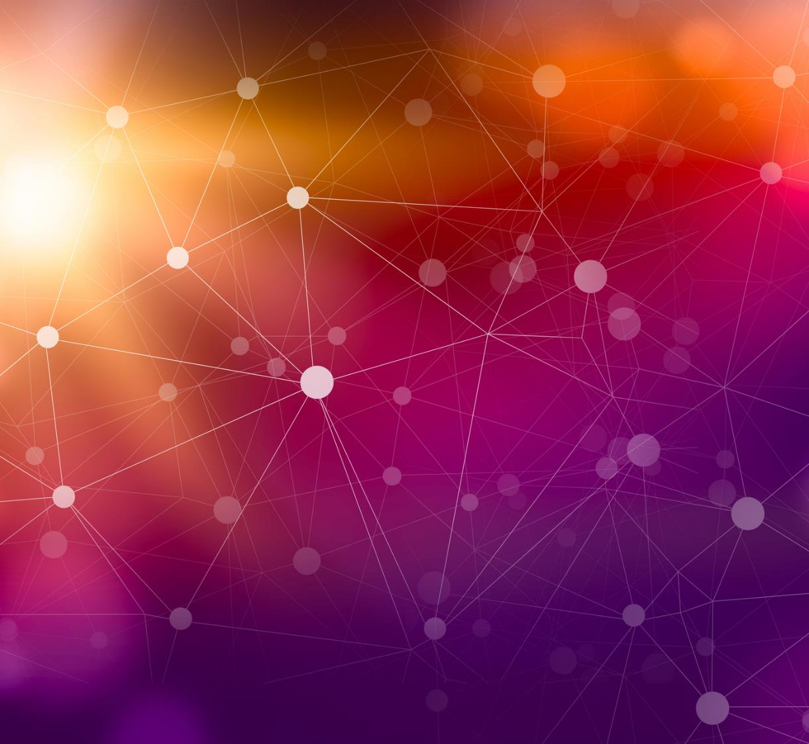

Emerging and Future Technologies
Jean-Jonathan KOFFI
Colas NAUDI
Maxence OLLIVIER

Slide 2
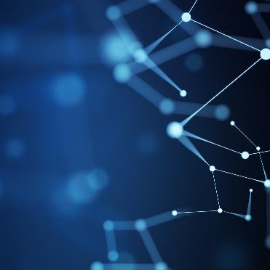
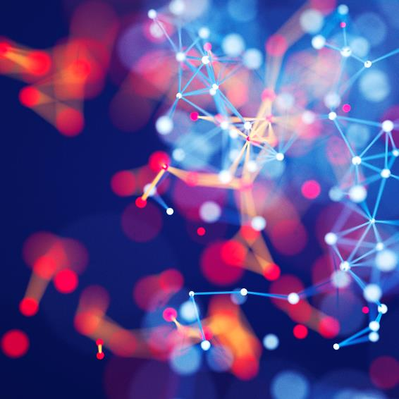
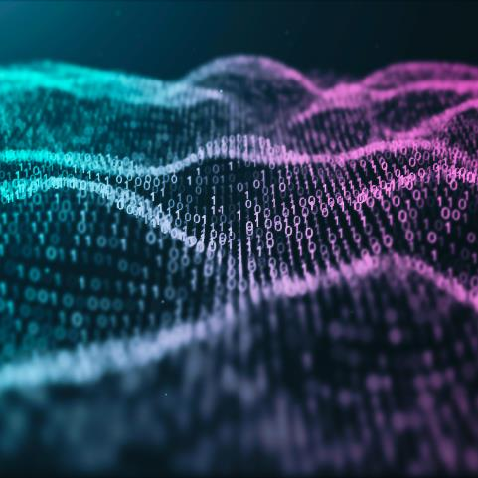
Reporting
The Neuralink chip
Thème deux
Thème trois

Slide 3
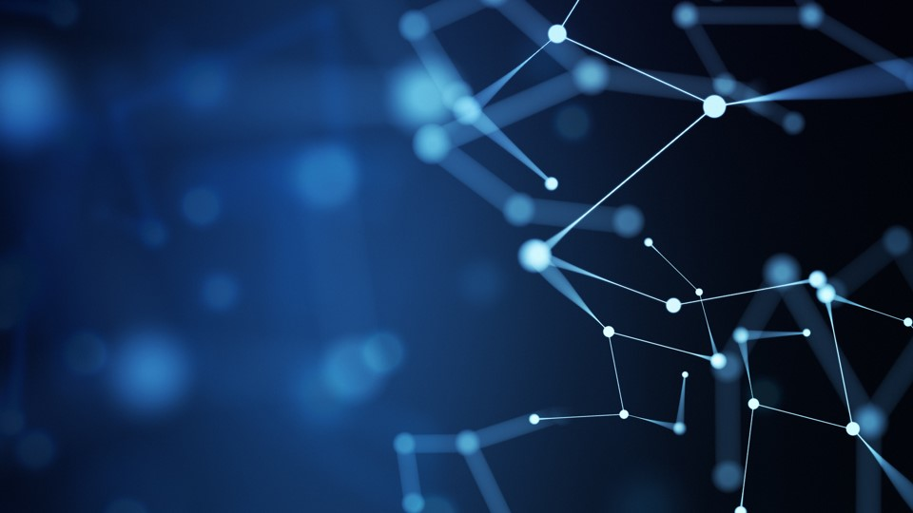
NEURALINK

Slide 4
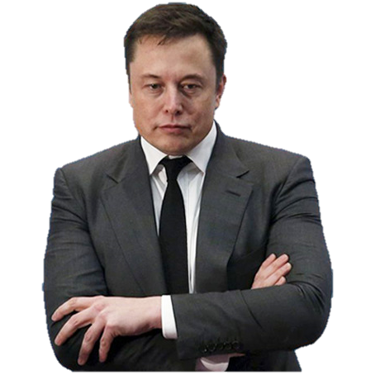
Elon Musk, the founder

Slide 5
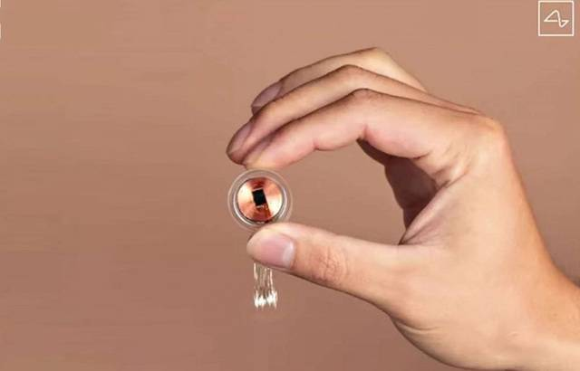

Slide 6
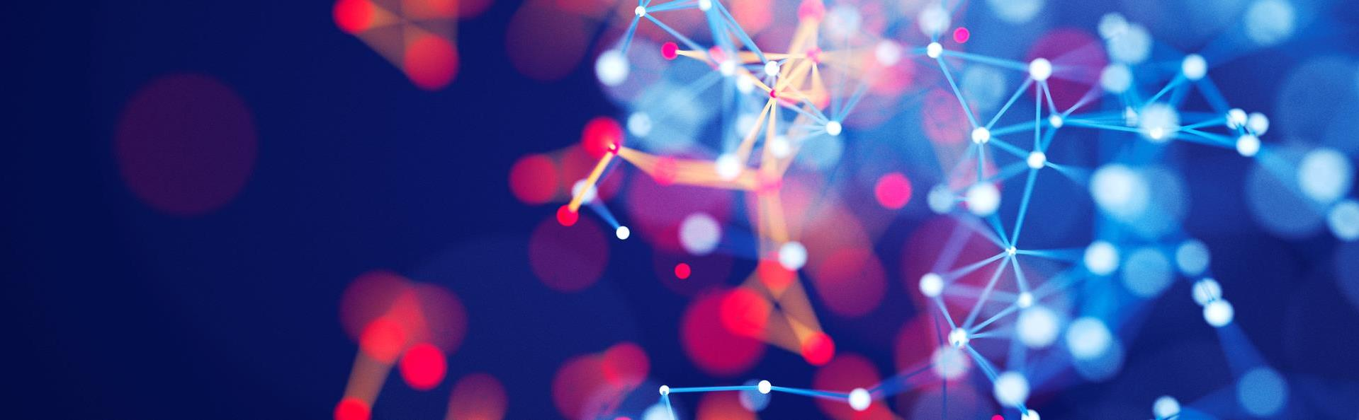
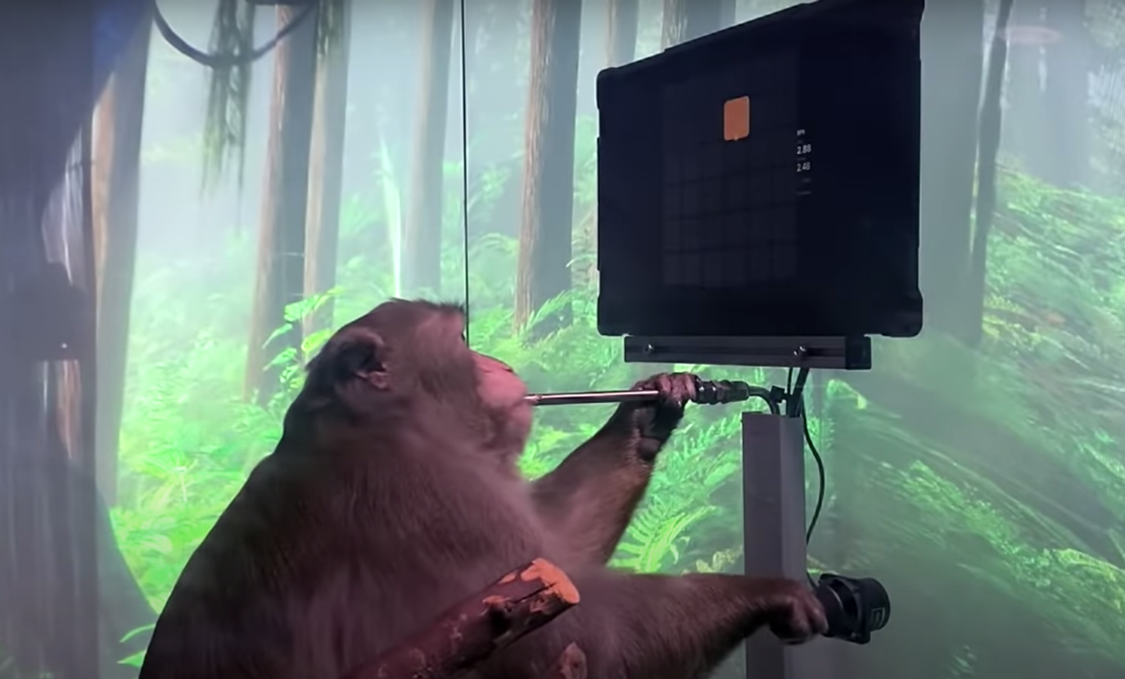
Récapitulatif
Avec PowerPoint, vous pouvez créer des présentations et partager votre travail avec d’autres personnes, où qu’elles soient. Tapez ici le texte souhaité pour commencer. Vous pouvez également ajouter des images, des dessins et des vidéos sur ce modèle. Enregistrez sur OneDrive et accédez à vos présentations à partir de votre ordinateur, tablette ou téléphone.

Slide 7
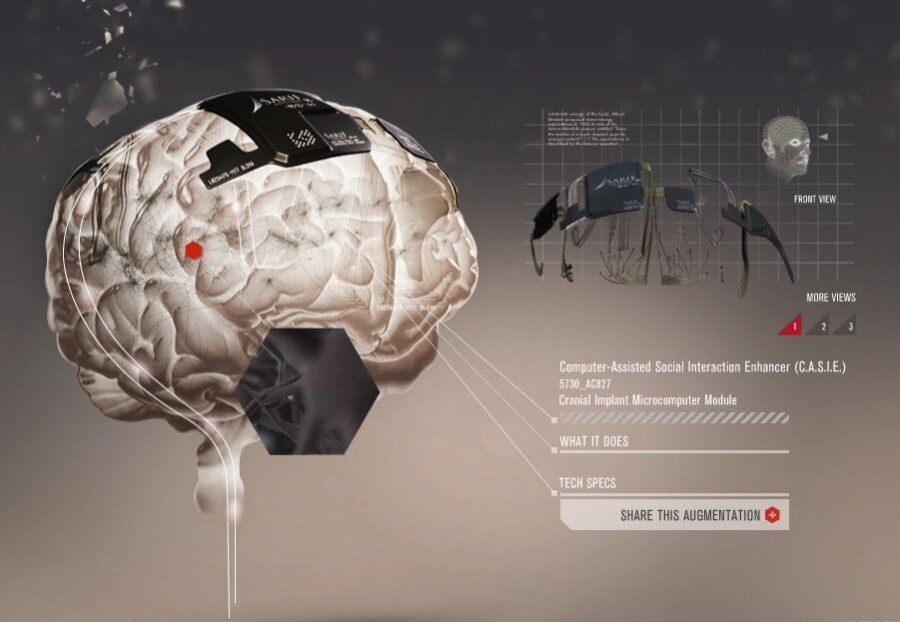

Slide 8
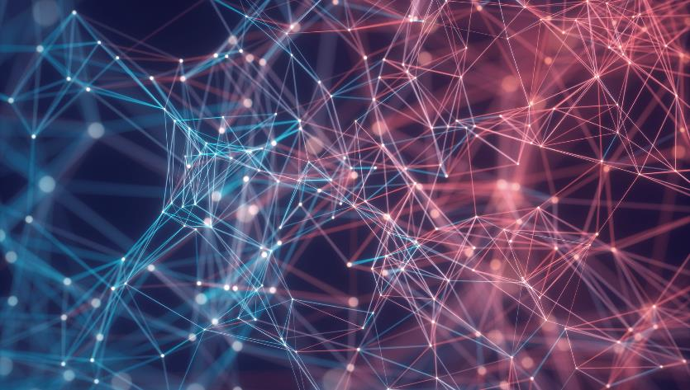
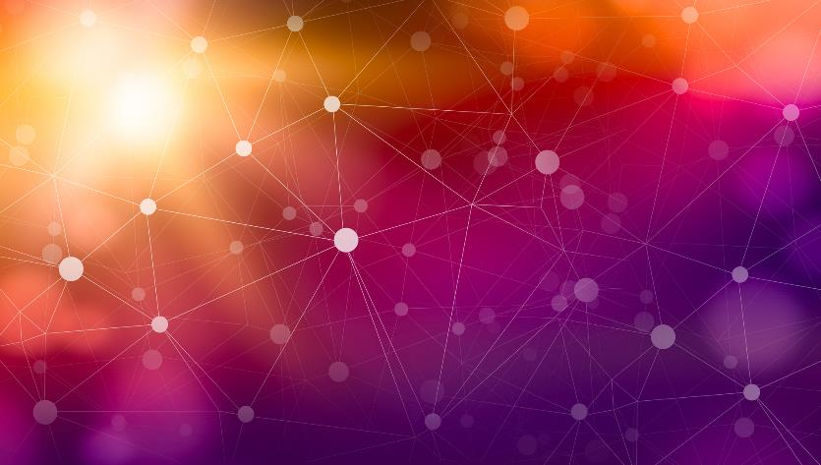
Bibliography of report 1
Introducing Elon Musk's Chip https://www.the-sun.com/news/1174237/what-is-elon-musks-brain-chip-neuralink/
Elon Musk's Neuralink Shows Monkey With Brain Chip Playing Video Game While Thinking https://economictimes.indiatimes.com/tech/technology/elon-musks-neuralink-shows-monkey-with-brain-chip-playing-videogame-by-thinking/articleshow/82000047.cms?from=mdr
Elon Musk said Neuralink hopes to start implanting its brain chips in humans in 2022, later than he expected. https://www.businessinsider.com/elon-musk-neuralink-hopes-to-start-human-testing-2022-2021-12?r=US&IR=T
Neuralink: Elon Musk unveils insert chip into pig, shows connection made https://www.bbc.com/news/world-us-canada-53956683

Slide 9
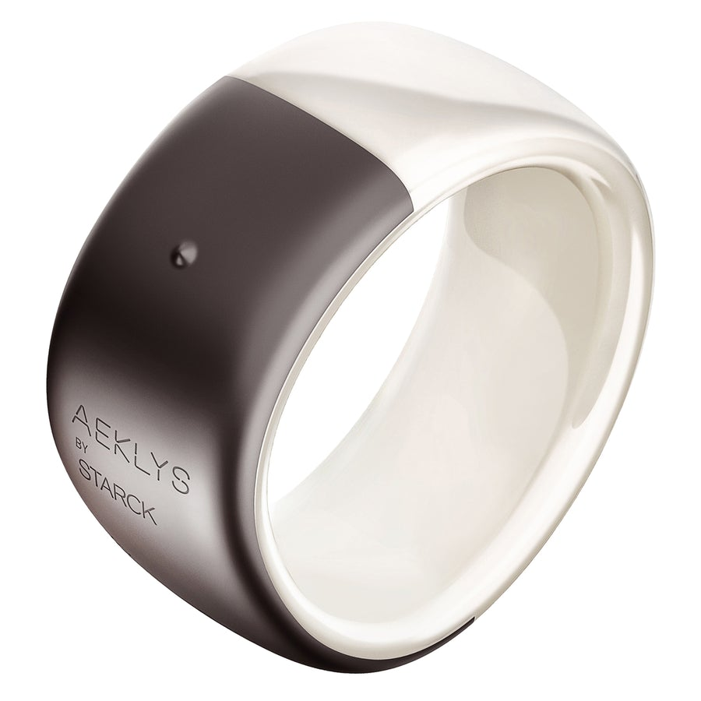
AEKLYS

Slide 10
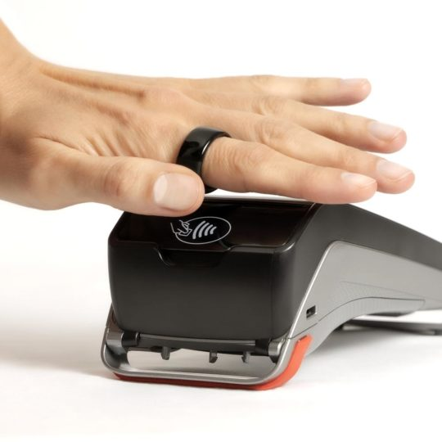
AEKLYS
Contactless paiement

Slide 11

AEKLYS
NFC

Slide 12
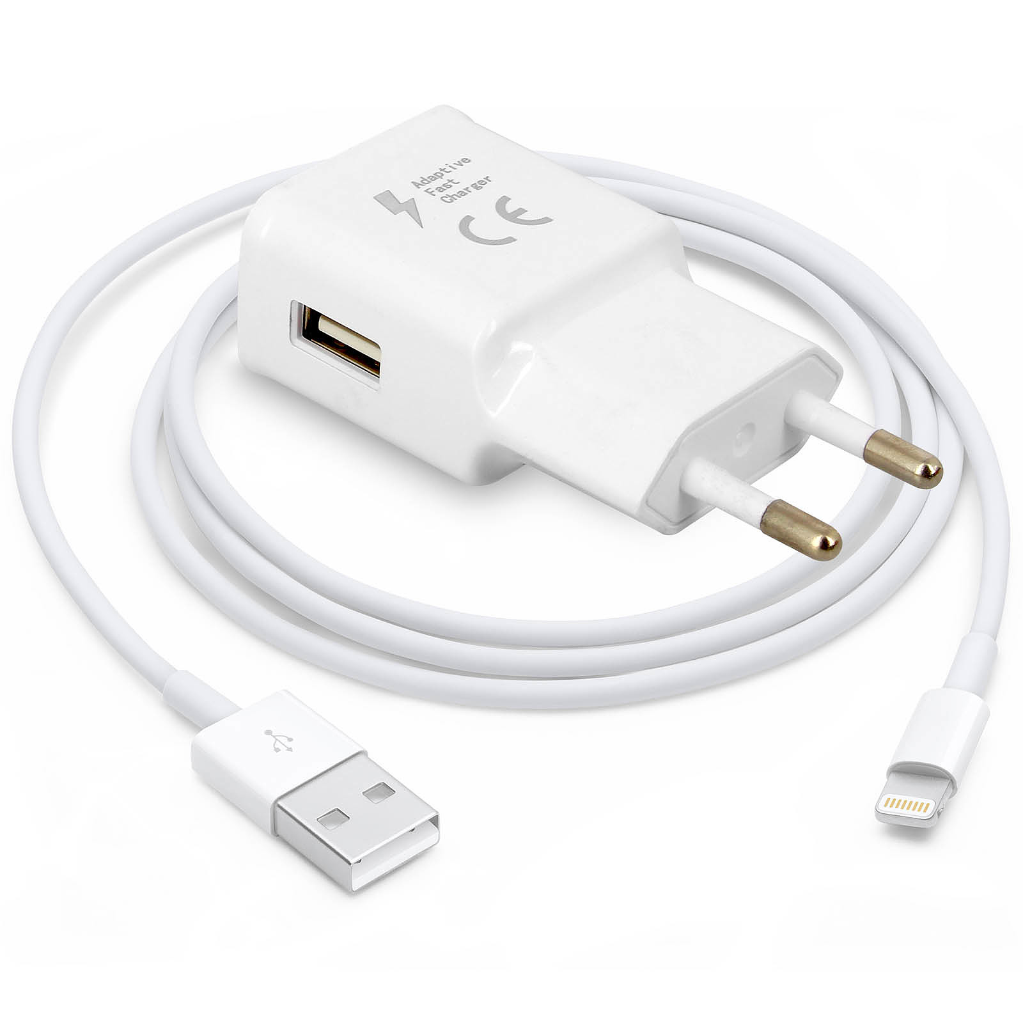
AEKLYS
No need to be charged

Slide 13
Bibliography of report 1I
AEKLYS Website :
https://aeklys.com

